Slide 1
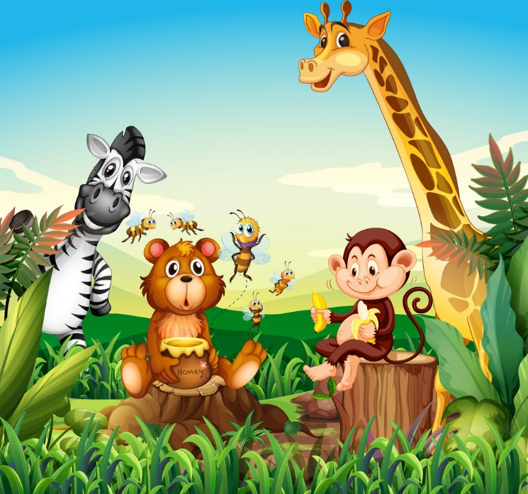
Я досліджую світ
1 клас
Уроки 8
Чи можна жити без природи? Нежива і жива природа

Slide 2
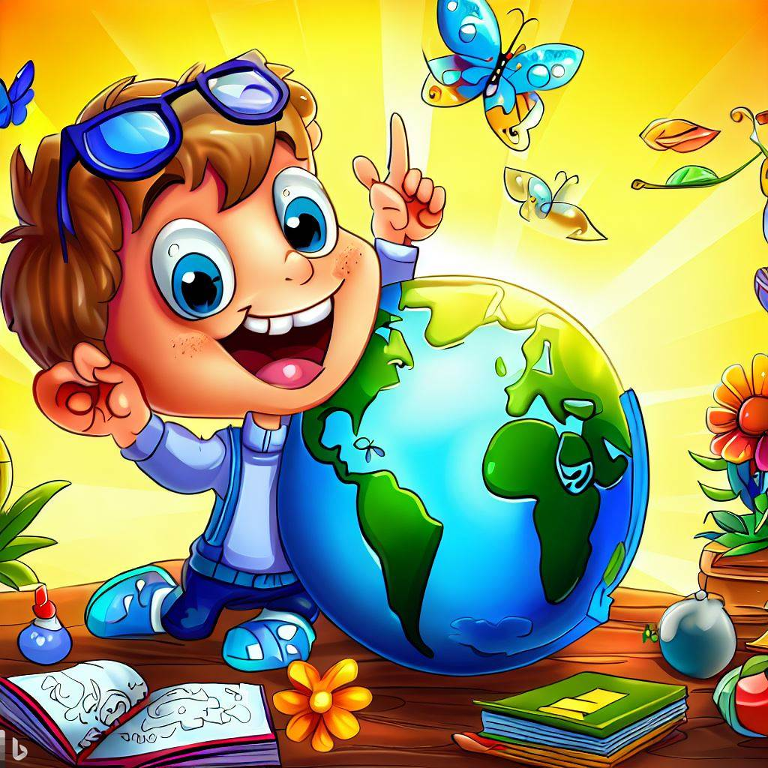
Привітання
Привіт, сусіде.
Я хочу,
щоб ти не сумував,
Всім посмішки
сьогодні дарував!

Slide 3
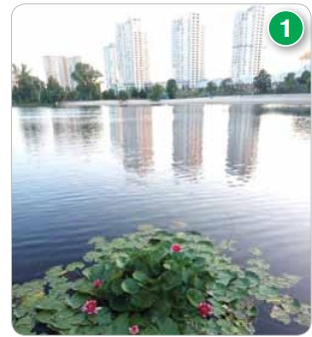
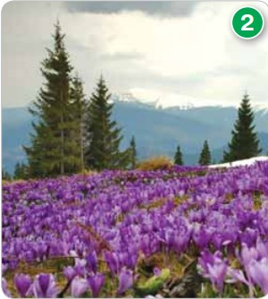
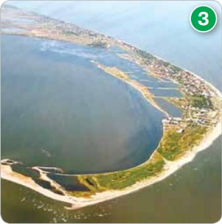
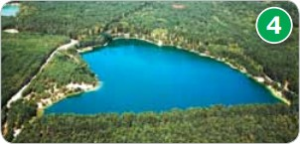
Розкажи, що зображено на світлинах
Озеро Серце
в селі Олешня Чернігівської обл.
Долина крокусів в Карпатах
Білосарайська коса в Азовському морі
Озеро в Києві
Поділися своїми враженнями про ті місця, де тобі доводилося вже побувати. Як ти розумієш слово ПРИРОДА?

Slide 4
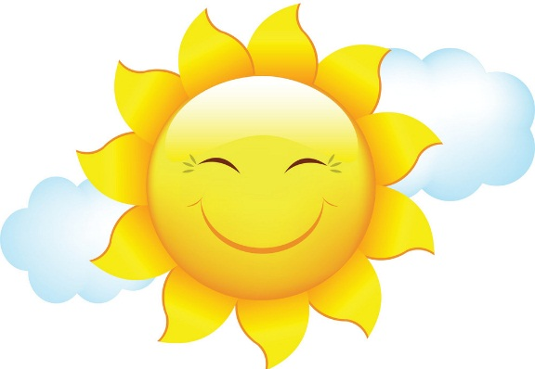
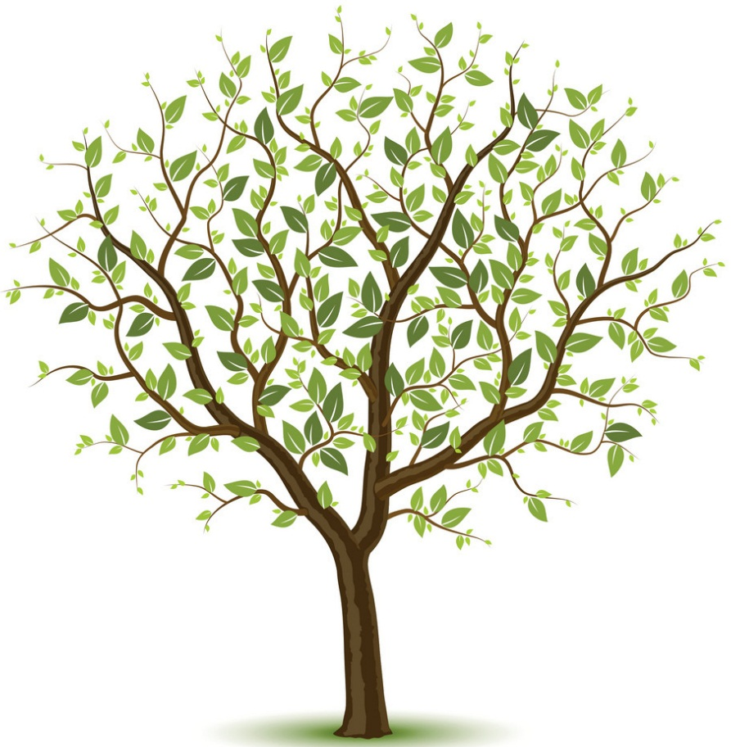
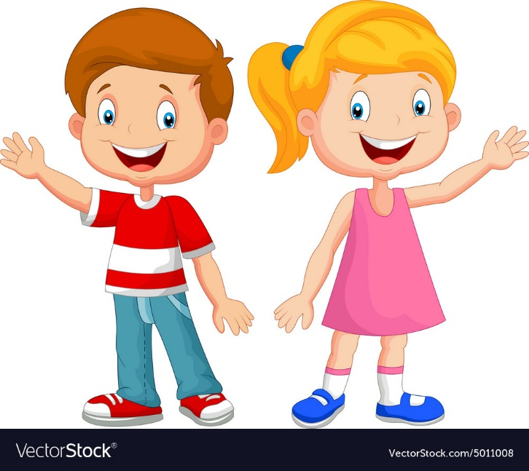
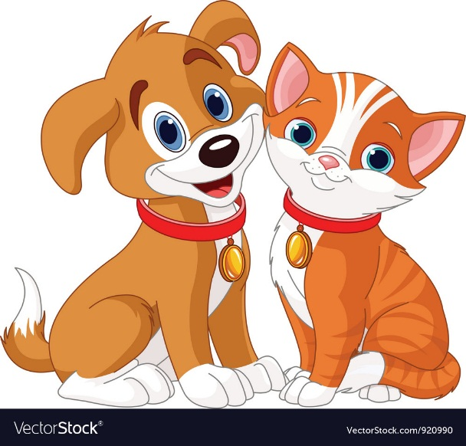
Розглянь малюнки, назви їх одним словом
Природа
Природа – це все, що нас оточує, але не створене людиною.

Slide 5
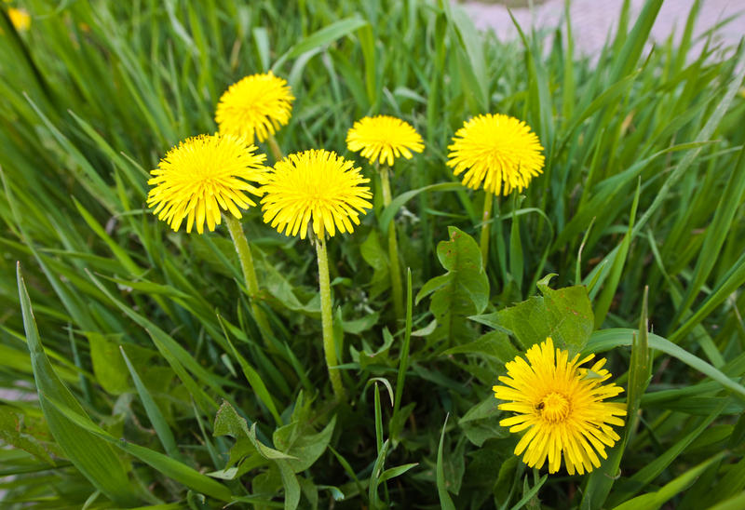
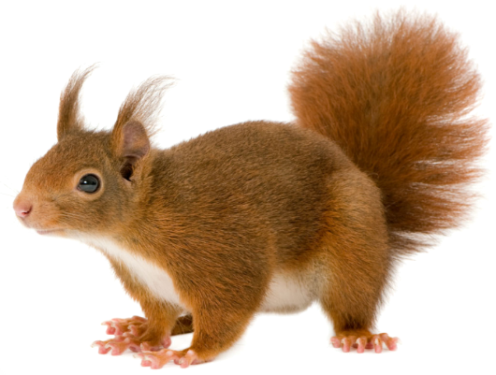
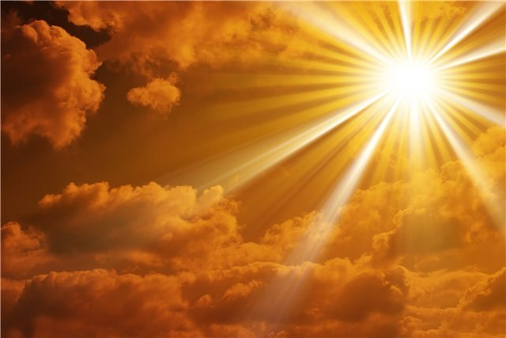
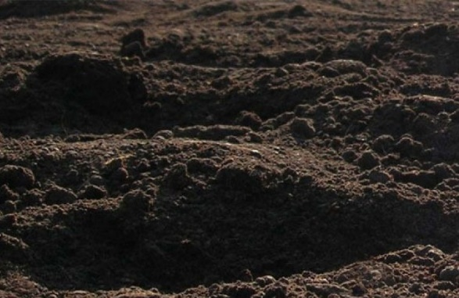
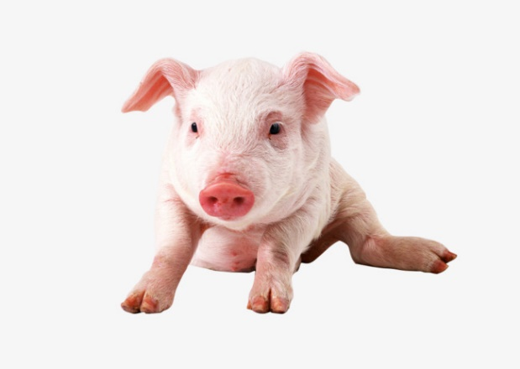
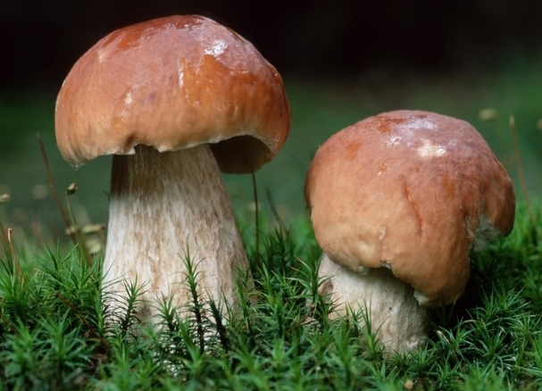
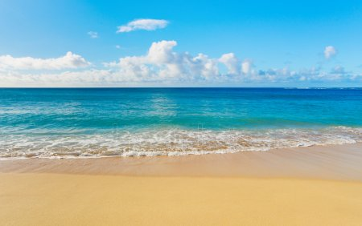
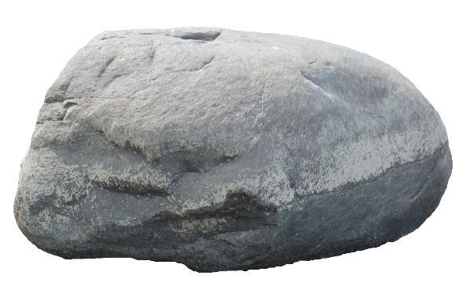
Чим відрізняються зображення?
Жива природа
Нежива природа

Slide 6
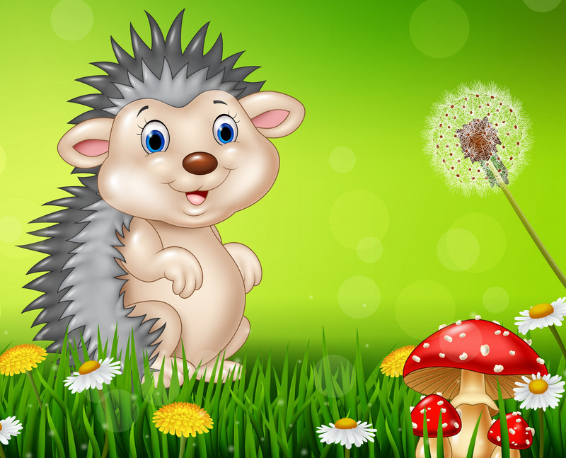
Жива природа – це все, що
живиться
росте
дихає
розмножується
народжується
вмирає

Slide 7
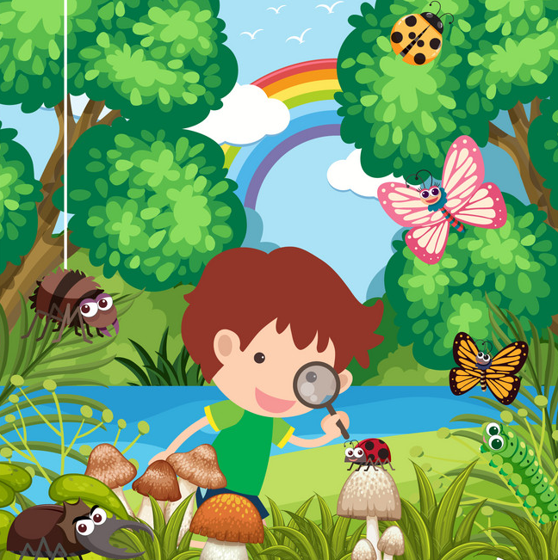
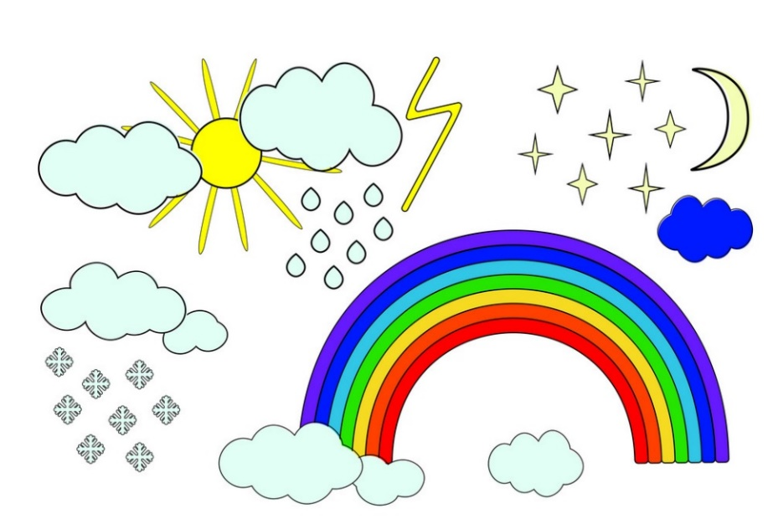
Запам’ятай!
Сонце, місяць, зорі, повітря, вода, каміння —
це тіла неживої природи.
Рослини, гриби, тварини, людина — це тіла живої природи.
Як ти вважаєш, що належить до живої природи,
а що – до неживої?

Slide 8
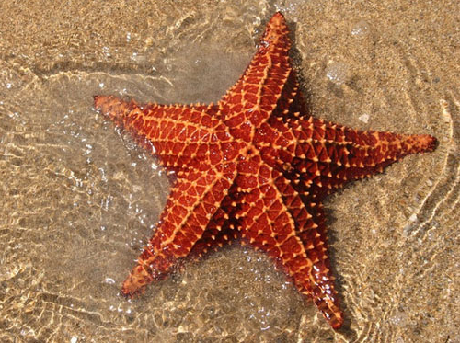
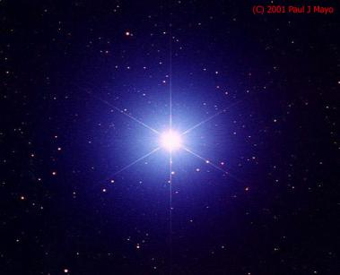
Порівняй зображення. Що між ними спільного?
Чим вони відрізняються?
Морська зірка
Космічна зоря

Slide 9
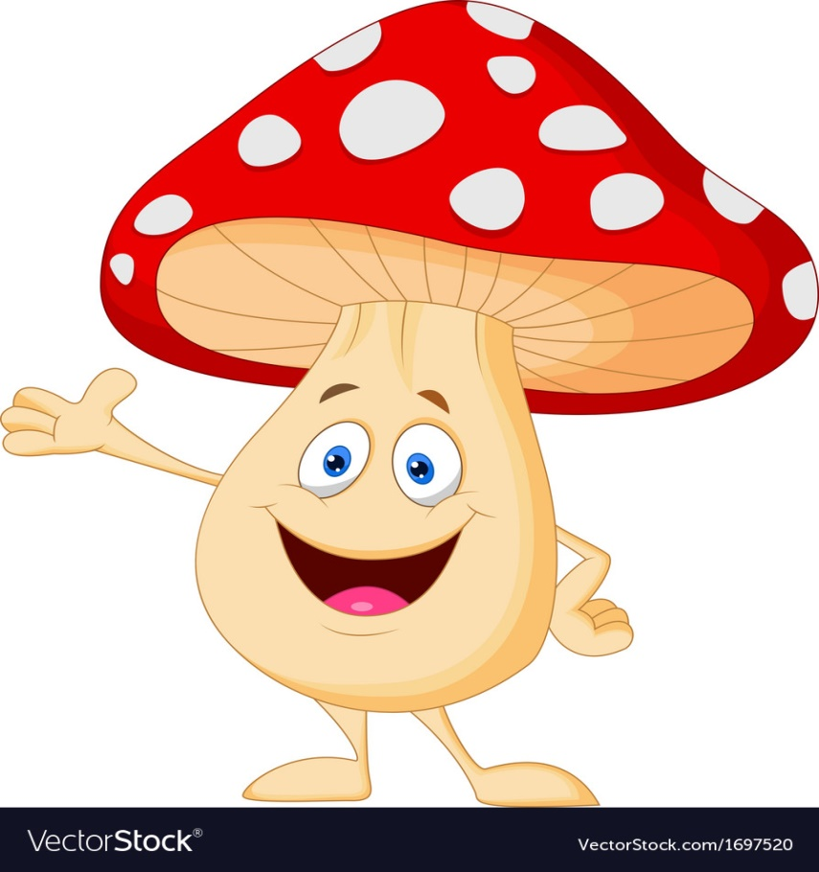
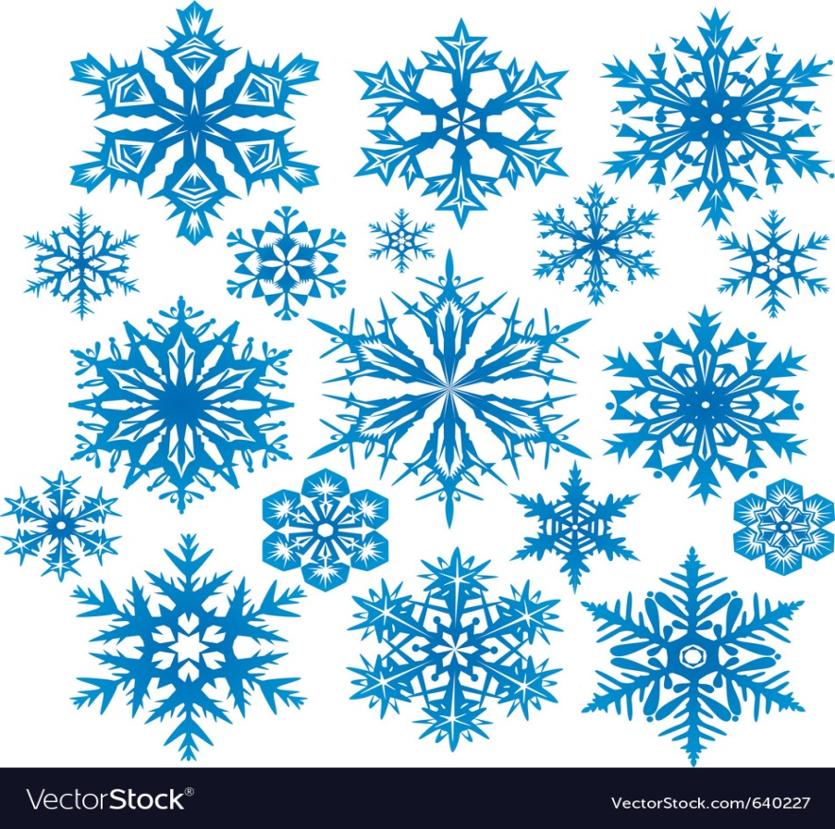
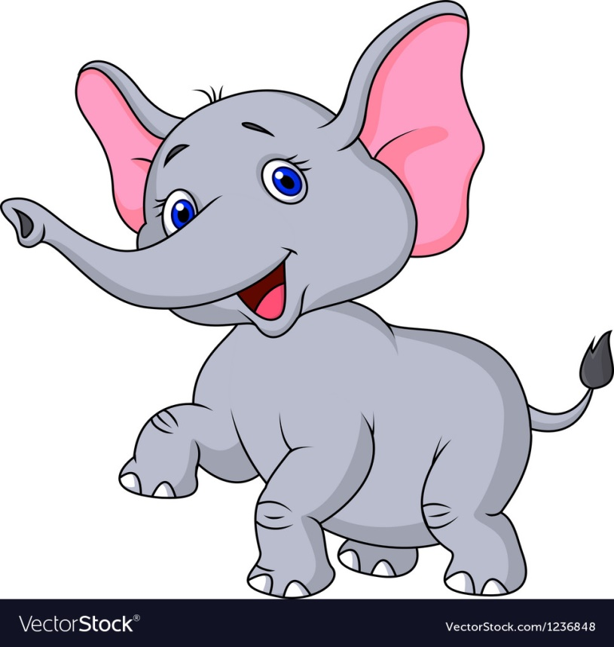
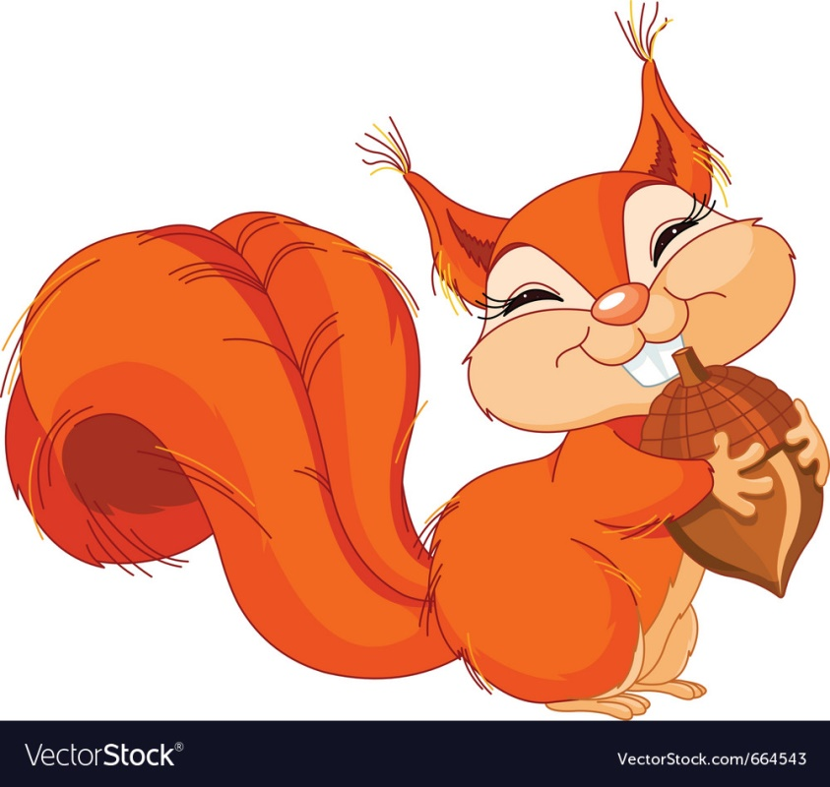
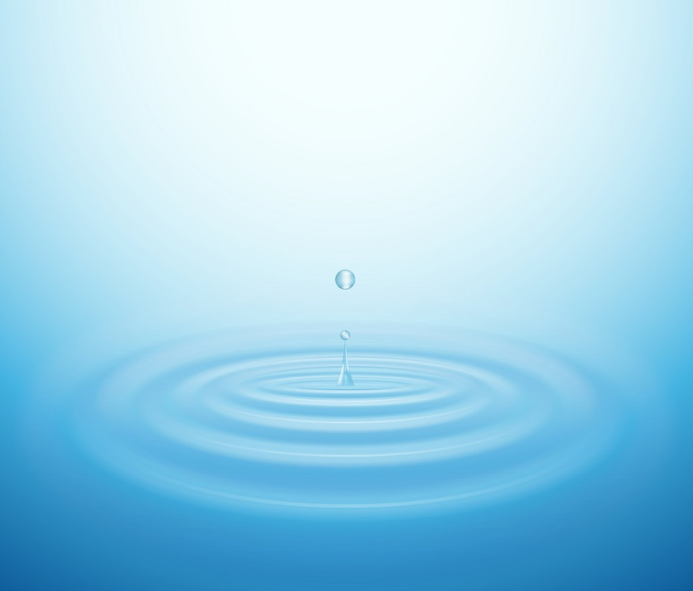
Гра «Плескаю і тупаю»
Якщо тіло відноситься до живої природи - плесни у долоні, якщо до неживої – тупни ногами.

Slide 10
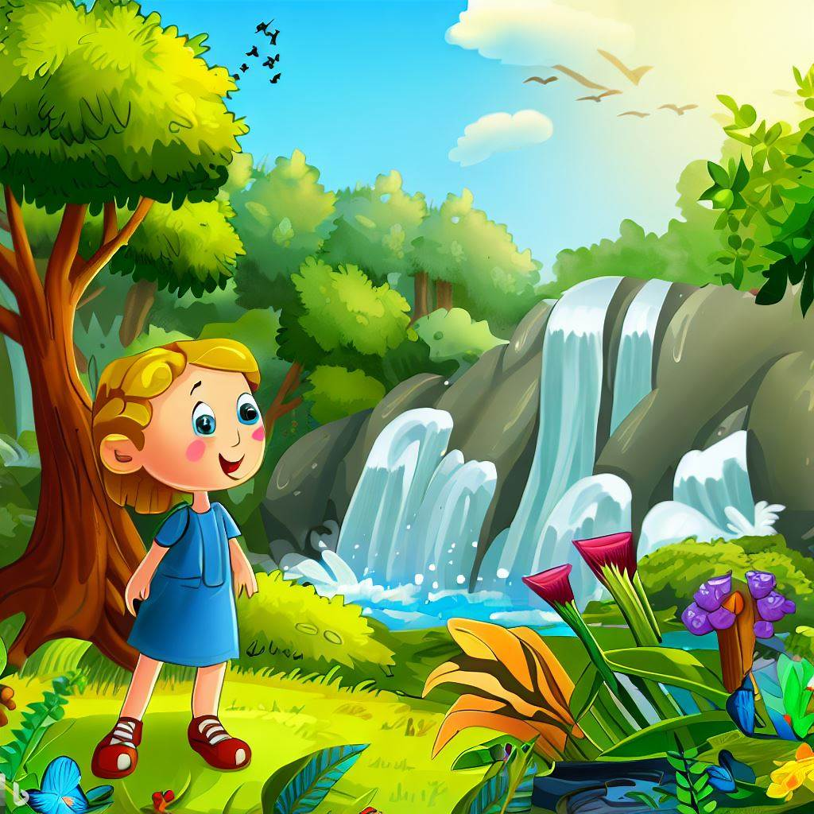
Підсумуємо
Чи може людина жити без природи?
Нежива природа дає людині повітря, світло, тепло, воду, ґрунт
Живу природу (рослини і тварини) людина використовує:
для приготування їжі;
для пошиття одягу, взуття;
для створення будинків, меблів тощо

Slide 11
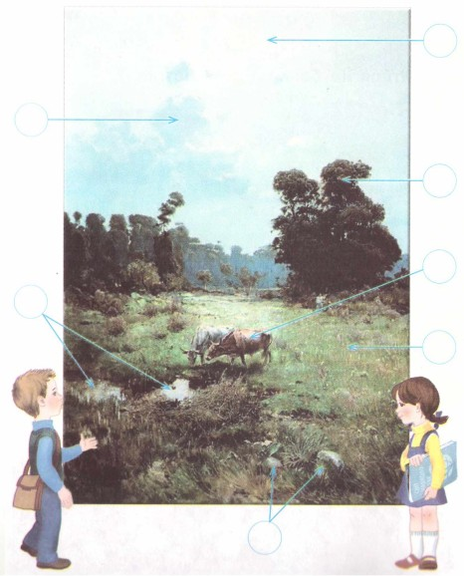
Робота в зошиті
Роздивися картину відомого українського художника Сергія Васильківського. Допоможи дослідникам розібратися, яку природу він зобразив. Познач:
неживу природу -
живу природу -

Slide 12
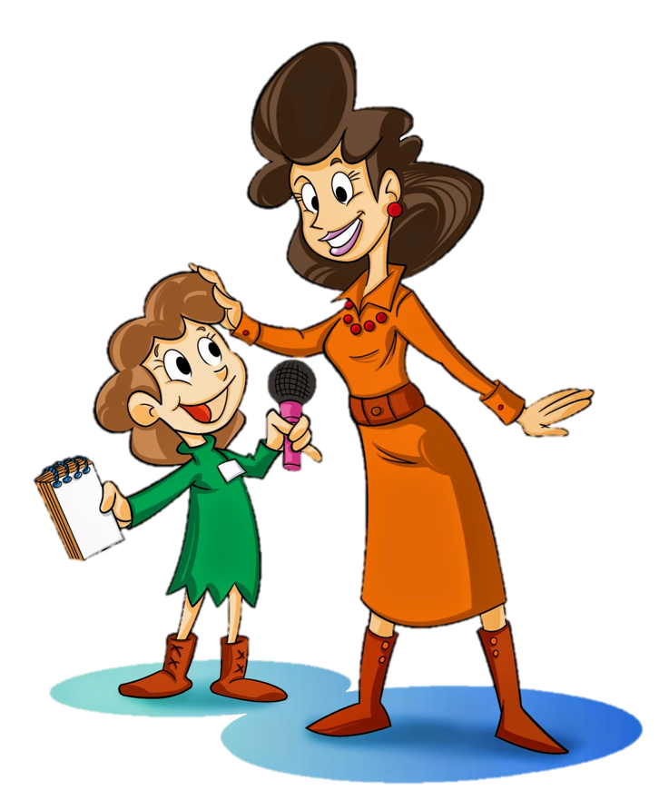
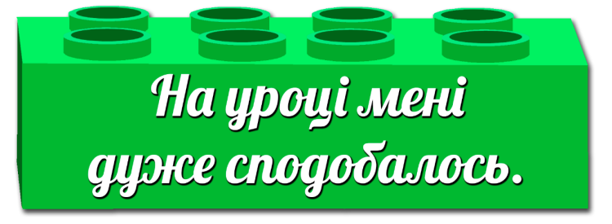
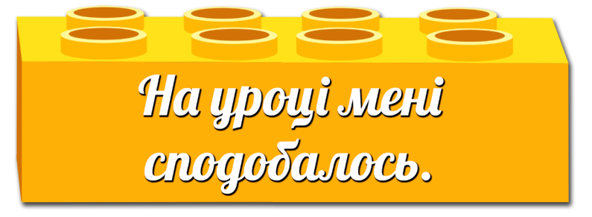
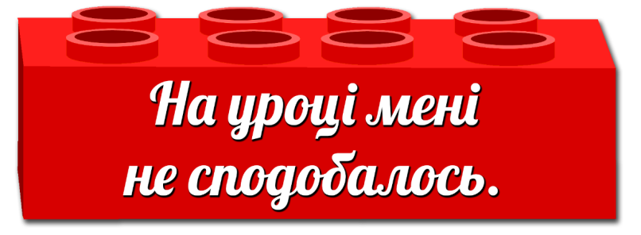
Вправа «Мікрофон»
Рефлексія. Обери відповідну цеглинку
Що таке природа?
Природу поділяють на …
Вислови добрі побажання або слова подяки

